Slide 1
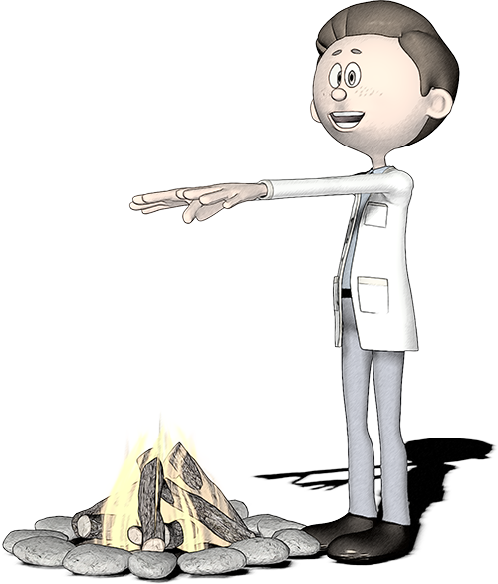
Wärmeströmung (Konvektion)
Notes:
Grafik: © www.illustrationen.pro

Slide 2
Wärmeströmung
Wärmetransport durch bewegte Masse
z.B. Gasteilchen (Luft, …)
z.B. Flüssigkeiten (Wasser, …)
Massetransport durch
Gravitation (Dichteunterschied)
Pumpen, Ventilatoren, …

Slide 3
Beispiele

Slide 4
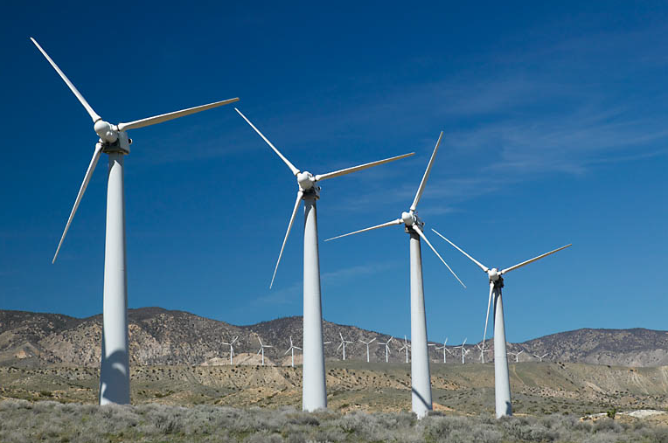
Luftströmungen / Wind
Warme Luftmassen bewegen sich. Dadurch entstehen Druckunterschiede die Wind und Luftströmungen verursachen.
Bild: © Hemera

Slide 5
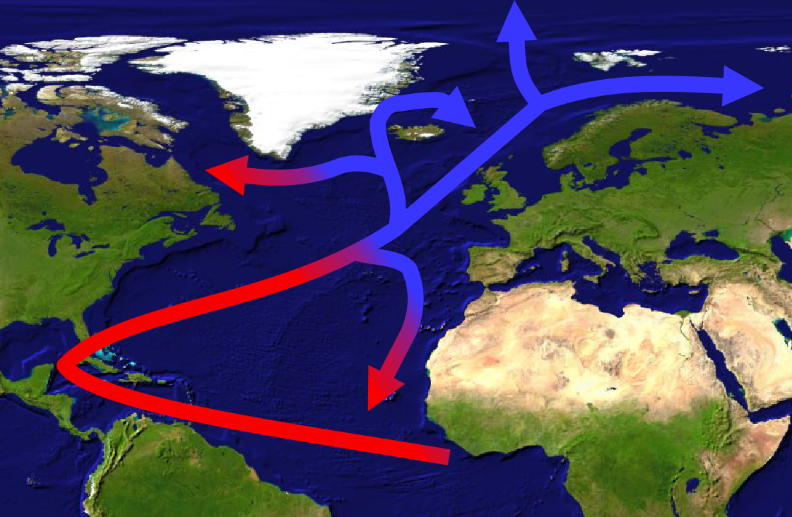
Meeresströmungen
Z.B. Golfstrom
Notes:
Grafik: www.illustrationen.pro

Slide 6
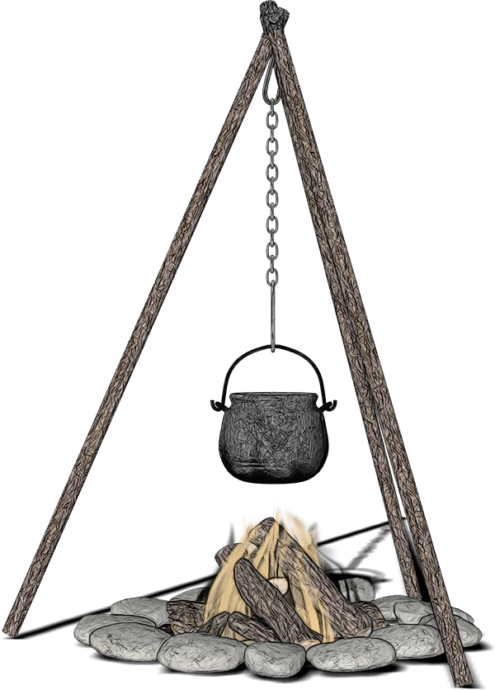
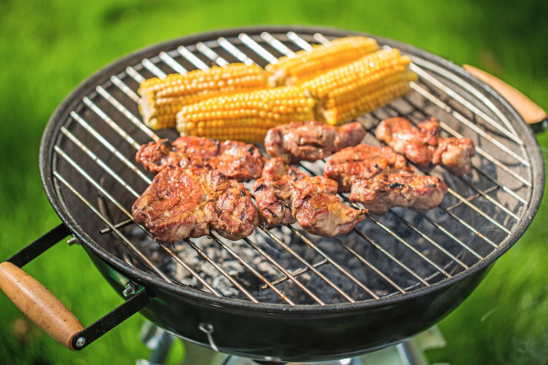
Feuer
Die vom Feuer erwärmte Luft strömt nach oben.
Beim Kochen / Grillen werden die Speisen über dem Feuer bzw. über der Glut positioniert.
Griller: Image by LifetimeStock.com
Notes:
Griller: Image by LifetimeStock.com
Lagerfeuer: © www.illustrationen.pro

Slide 7
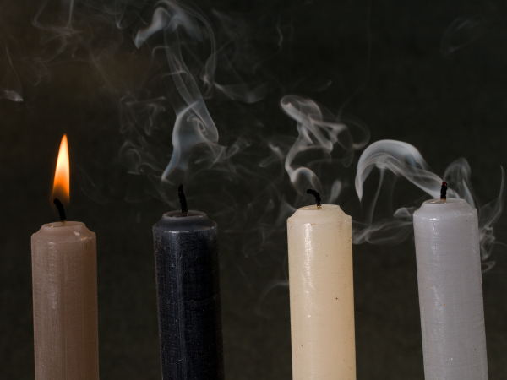
Kerze / Feuer
Die Strömung wird nach dem Auslöschen der Kerze mit den Rauchschwaden sichtbar.
Bild: Pixabay (Public Domain)

Slide 8
Umwälzen beim Kochen
kühleres Wasser sinkt ab (Wärmeströmung)
warmes Wasser steigt auf (Wärmeströmung)
Wärmeübertragung auf den Kochtopf durch Wärmeleitung
warme Luft steigt auf (Wärmeströmung)
Notes:
Grafik: © www.illustrationen.pro

Slide 9
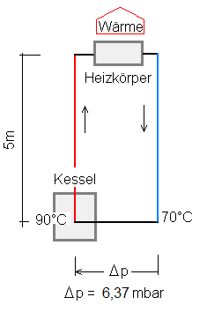
Schwerkraftheizung
Im Keller steht der Heizkessel, der das Wasser erwärmt
Durch die geringere Dichte steigt das warme Wasser auf.
Die Wärme wird über die Heizkörper abgegeben und das abgekühlte Wasser „fällt“ nach unten zum Heizkessel und wird dort wieder erwärmt.
Vorteil: keine Pumpe notwendig
Nachteil: langsam
Bild: Wikipedia (Gemeinfrei)
Notes:
Grafik: https://upload.wikimedia.org/wikipedia/de/8/81/Schwerkraftheizung.png (Gemeinfrei)

Slide 10
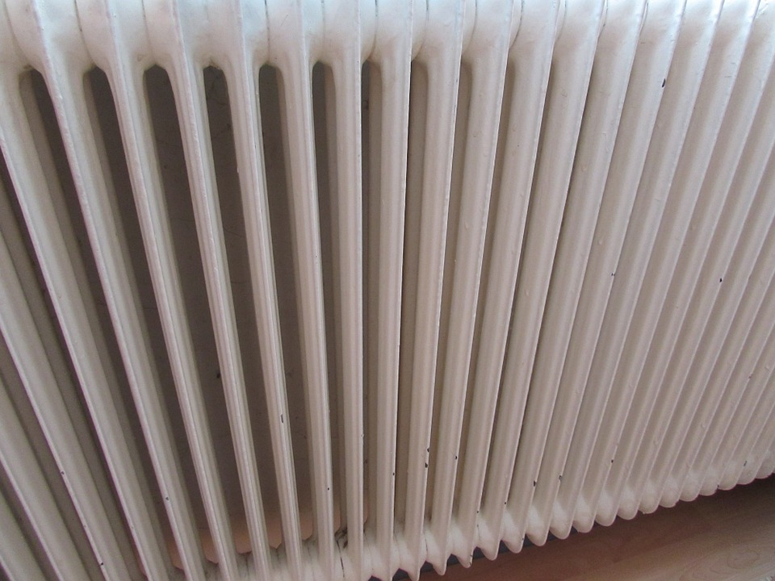
Wärmetransport in der Heizung
Heizkörper (Wasser transportiert Wärme von Heizkessel in die Räume
Bild: Pixabay (Public Domain)

Slide 11
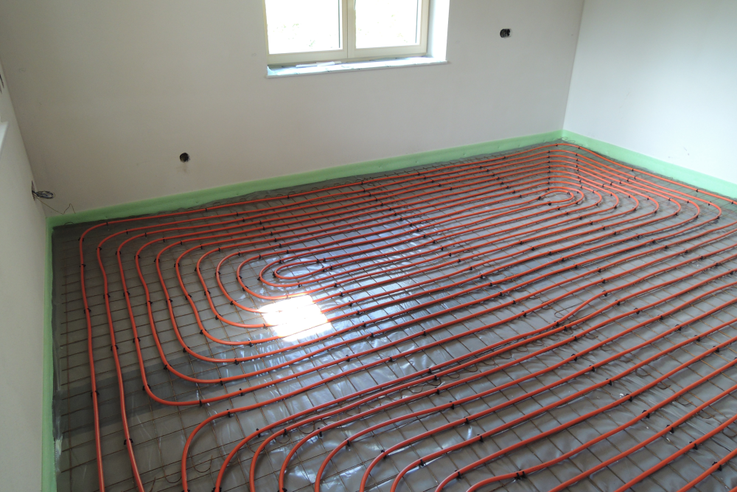
Wärmetransport in der Heizung
Fußbodenheizung (Wasser transportiert die Wärme in die Räume)
Notes:
Foto: © Symbolfotos.biz

Slide 12
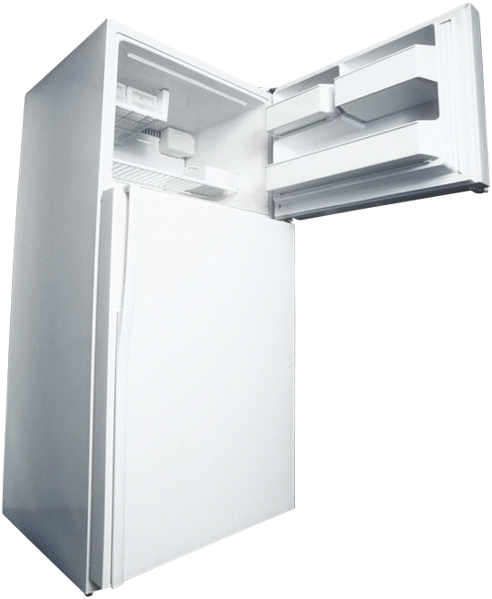
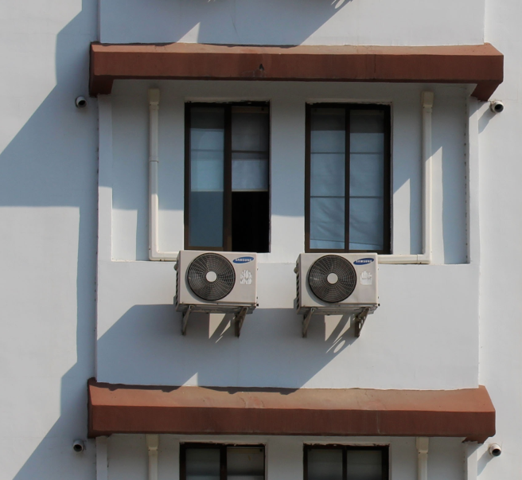
Wärmetransport in Kühlgeräten
Transport der Wärme aus dem Innenraum eines Kühlschranks nach außen.
Transport der Wärme in Klimaanlagen
Bild (Kühlschrank): © Hemera
Bild (Klimaanlage): Pixabay (gemeinfrei)

Slide 13
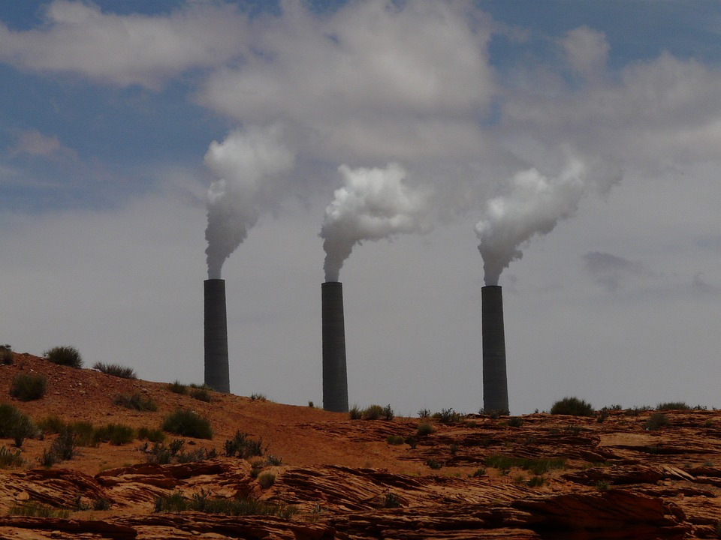
Kamin
Warme Luft strömt im Kamin nach oben
Bild: Pixabay (Public Domain)

Slide 14
Haartrockner (Föhn)
Die herausgeblasene Luft transportiert die Wärme
Image by LifetimeStock.com
Notes:
Bild lizenziert von © LifetimeStock.com

Slide 15
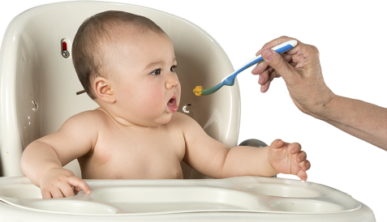
Blasen bei heißen Getränken/Suppen
Die Wärme wird an die Luft abgegeben.
Durch Blasen wird die warme Luft wegtransportiert und kühle Luft kann erneut Wärme aufnehmen.
Blasen über den Löffel mit heißer Suppe oder heißen Babybrei.
Blasen über die Tasse mit heißem Kaffee oder heißem Tee.
Bild (Frau): © Hemera
Bild (Baby): Image by LifetimeStock.com

Slide 16
Wärmeströmung verhindern
(Wärmedämmung)

Slide 17
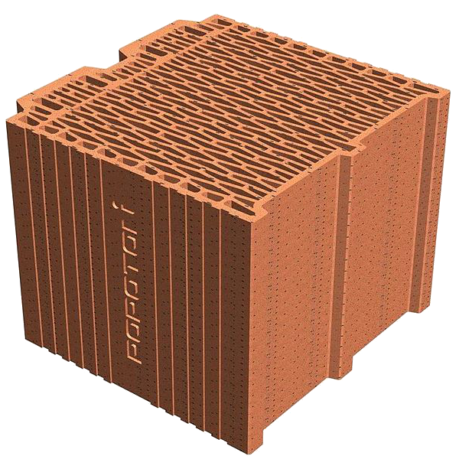
Eingeschlossene Gase
Luft in den Ziegeln
Schaum / Schaumstoffplatten
Bild: Wikimedia.org (CC0)

Slide 18
Kleidung
Schal
Pelze
Bündchen
Verhindern das Herausströmen warmer Luft.
Bild (Frau): Image by LifetimeStock.com
Bild (Mann mit Frau): Pixabay (Public Domain)

Slide 19
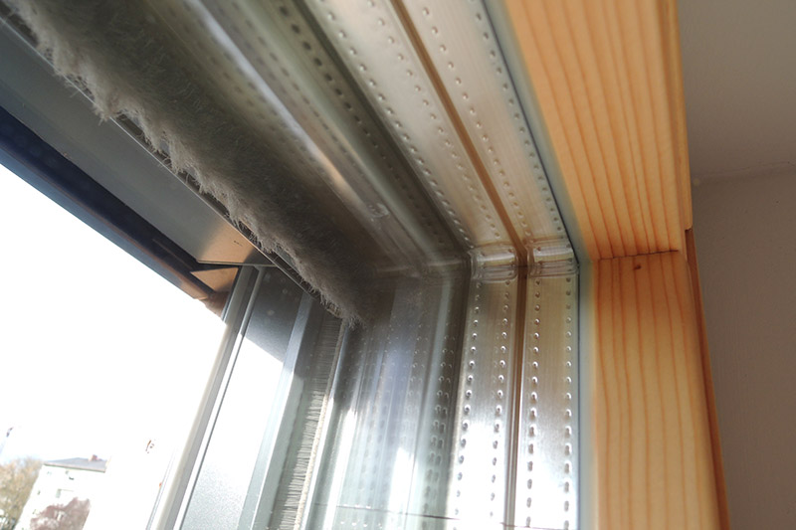
Fenster mit Mehrfachverglasung
Mehrere Gläser (z.B. Dreifachverglasung) behindern im Vergleich zu Doppelfenstern (zwei getrennte Fensterflügel) die Konvektion.
Notes:
Foto: © Symbolfotos.biz

Slide 20
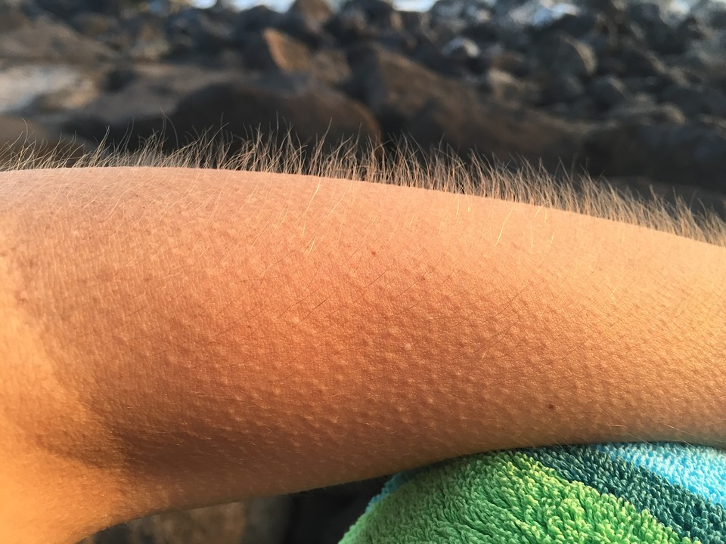
Haare aufstellen
Tiere und auch Menschen stellen bei Kälte die Haare / Härchen auf.
„Gänsehaut“

Slide 21
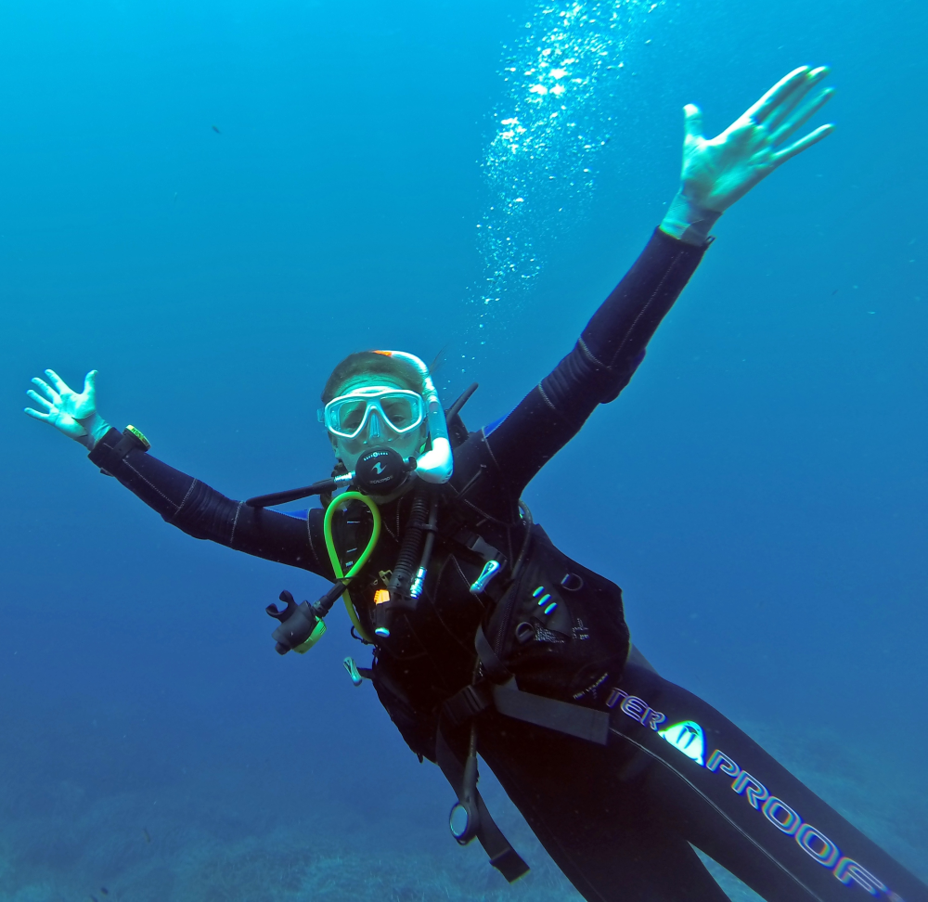
Neopren™-Anzug
Chloropren-Kautschuk
Neopren ist ein Markenname von DuPont
Der Anzug nimmt Wasser auf.
Das Wasser wird vom Körper erwärmt.
Der Anzug verhindert, dass das erwärmte Wasser wegströmt.
Bild: Pixabay (Public Domain)

